Slide 1

美苏“冷战”的形成
制作人 初金辉

Slide 2
●什么是美苏“冷战”？
美苏冷战是指美苏两国以及分别以它们为首的两大集团之间除了直接交战以外，在政治、经济、军事、外交、文化、意识形态等方面的紧张对峙和对抗。
建立军事集团
经济封锁
外交对抗
方式
军备竞赛
攻击对方价值观
攻击对方社会制度

Slide 3
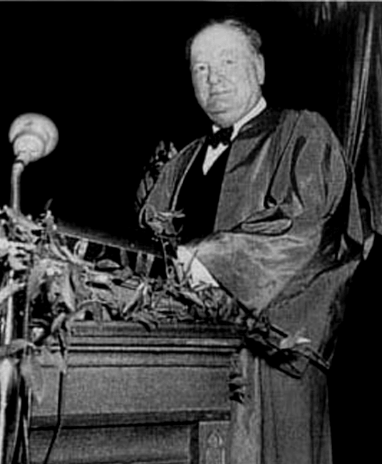
“铁幕演说”
从波罗的海的什切青（波兰西北部城市）到亚德里亚海边的的里亚斯特（意大利东北部城市），一幅横贯欧洲大陆的铁幕已经降落下来。
——丘吉尔“铁幕演说”
揭开了美苏“冷战”的序幕

Slide 4
●美苏“冷战”的表现
 |  | 苏联
政 治
经 济
军 事
美国
杜鲁门主义
（1947年3月）

Slide 5
杜鲁门主义
世界已经分成两个敌对的营垒，一边是“极权政体”，一边是“自由国家”……美国必须支持自由民族抵抗一小撮武装分子或外部压力进行颠覆的企图……美国要承担“自由世界”抗拒共产主义的使命，充当世界警察的角色。
——杜鲁门
●材料中美国要抵抗的“一小撮武装分子”指什么？
希腊和土耳其的共产党
●材料中美国要抵抗的“外部压力”指什么？
苏联
●从材料中可以看出“杜鲁门主义”的实质是什么？
反苏、反共，称霸世界
标志着美苏“冷战”的正式开始

Slide 6
●美苏“冷战”的表现
 |  | 苏联
政 治
经 济
军 事
美国
欧洲共产党
工人党情报局（1947年9月）
杜鲁门主义
（1947年3月）
马歇尔计划
（1947年6月）

Slide 7
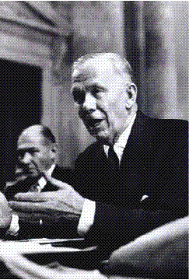

马歇尔计划
马歇尔在哈佛大学发表演讲
（1947年6月）
马歇尔计划的宣传海报

Slide 8
马歇尔计划
美国要想在世界范围内遏制苏联和社会主义，首先要得到西欧主要资本主义国家的支持，防止他们与苏联接近。然而，此时的西欧由于第二次世界大战的浩劫，经济一片凋敝，自顾不暇。
——岳麓版《20世纪的战争与和平》
●根据材料，分析美国实施马歇尔计划的主要目的是什么？
援助西欧，遏制苏联和社会主义，为称霸世界服务
杜鲁门主义的一次大规模运用

Slide 9
●美苏“冷战”的表现
 |  | 苏联
政 治
经 济
军 事
美国
欧洲共产党
工人党情报局（1947年9月）
杜鲁门主义
（1947年3月）
马歇尔计划
（1947年6月）
经济互助委员会
（1949年1月）
“北约”
（1949年）
“华约”
(1955年)

Slide 10
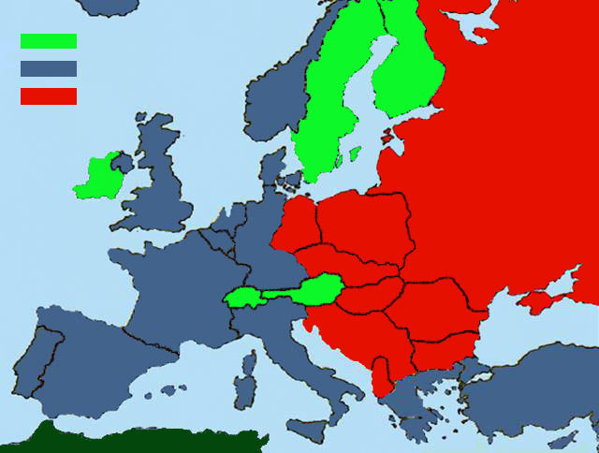
“北约”与“华约”
冰岛
芬 兰
中立国
瑞 典
北约成员国
挪 威
华约成员国
英 国
丹麦
苏 联
爱尔兰
联邦德国
民主德国
波 兰
荷兰
比利时
捷克斯洛伐克
法 国
奥地利
瑞士
意 大 利
匈牙利
罗马尼亚
葡萄牙
南斯拉夫
西 班 牙
保加利亚
阿尔巴尼亚
希 腊
土 耳 其

Slide 11
“北约”与“华约”
●“北约”和“华约”两个军事集团内部各成员国是平等的吗？
不平等
“北约”由美国控制
“华约”由苏联控制
●“北约”和“华约”的实质是什么？
“北约”和“华约”是两大阵营内部分别由一个大国控制的军事政治集团。
两大军事政治集团在欧洲的全面对峙
标志着两极格局的正式形成

Slide 12
●美苏“冷战”的表现
 |  | 苏联
政 治
经 济
军 事
美国
欧洲共产党
工人党情报局（1947年9月）
杜鲁门主义
（1947年3月）
马歇尔计划
（1947年6月）
经济互助委员会
（1949年1月）
“北约”
（1949年）
“华约”
(1955年)

Slide 13


